Slide 1

ATEX
Kort bakgrund:
I början av 90-talet såg man över Ex-skyddet inom EU. Man fann stora brister och skillnader! Beslut togs om att undanröja handelshinder, ta bort nationella avvikelser samt höja säkerheten inom hela EU. Detta resulterade i ATEX direktiven 94/9/EC (produkt/utrustningsdirektivet) samt 99/92/EC (arbetsmiljödirektivet). Såväl elektrisk som icke elektrisk utrustning omfattas av ATEX direktiven.

Slide 2
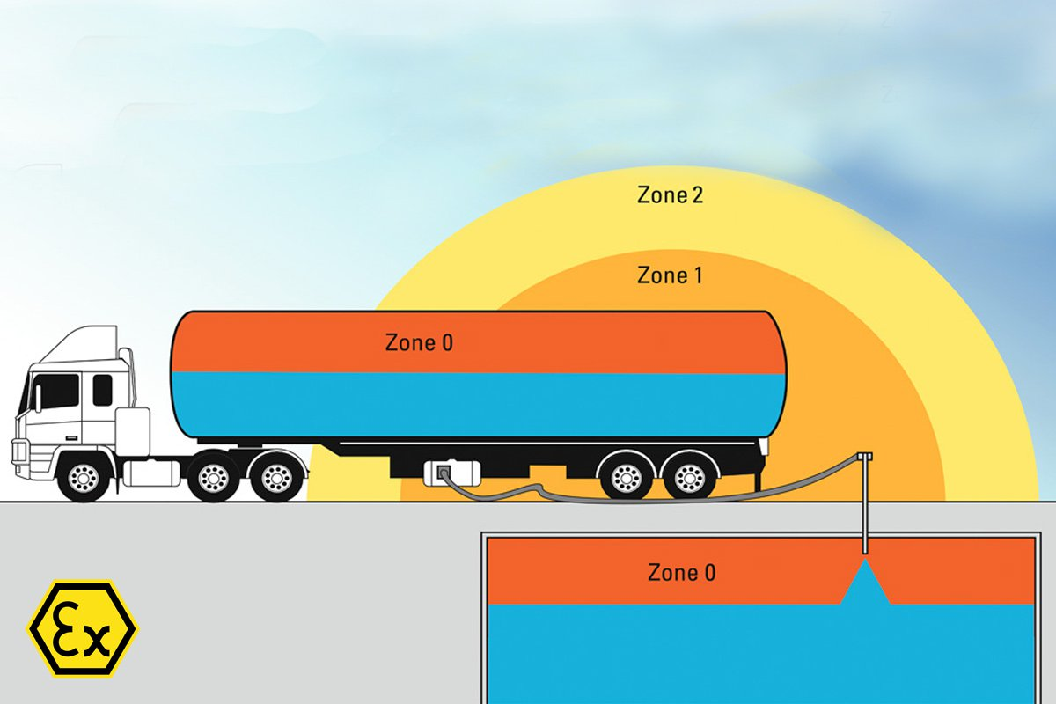
ATEX
Klassningsplan

Slide 3
ATEX
Ventil med manöverdon
Armaturföreningens tolkning av ATEX direktivet för ventil med don.
Handmanövrerad ventil omfattas inte av ATEX direktivet.

Slide 4
Svenska föreskrifter
ATEX
ELSÄK-FS 2016:2– elektrisk utrustning
AFS 2016:4 - mekanisk utrustning

Slide 5
ATEX
Gäller för:
Utrustning för användning i explosionsfarlig miljö (damm, gaser, ångor och brandfarliga vätskor)
Säkerhets-, kontroll- och regleranordningar till ovan omfattas.
Elektriska- och mekaniska anordningar omfattas
Komponenter omfattas
Undantag: fordon, fartyg, hushållsprodukter

Slide 6
ATEX kategoriindelning

Slide 7
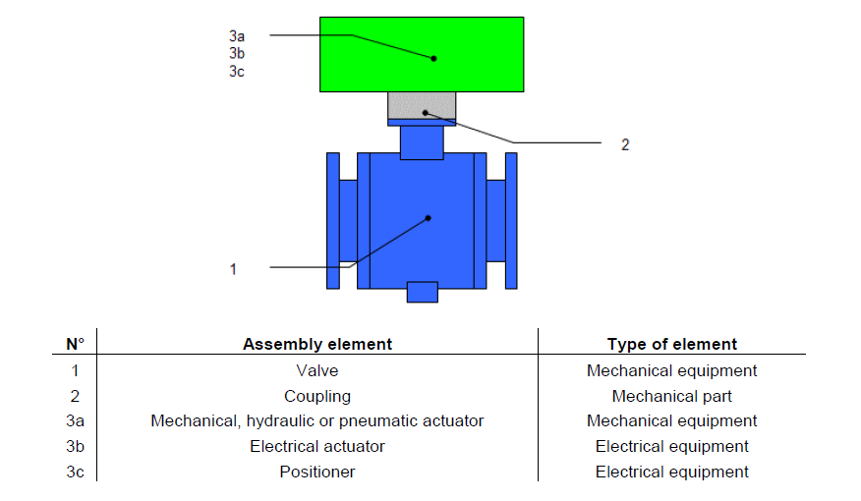
Ventil med manöverdon och tillbehör

Slide 8
ATEX
Stegen för att bestämma krav på ventil eller ventil med don
1. Brukaren (kunden) måste ange vilken zon eller utrustningskategori, temperaturklass och explosionsgrupp som gäller, se sammanställning
2. Ventil med don definieras som utrustning. Handmanövrerad ventil omfattas inte av ATEX, referens (1), §38.
3. Beroende på utrustningskategori, se nedan, blir resultatet utrustningskategori M1, M2, 1, 2 eller 3
4. Här finns nu ett antal alternativ, fall A-F, referens (2), se nedan sammanställning

Slide 9
Ventil med el- eller pneumatiskt don
När gäller ATEX?
Ventil med el- eller pneumatiskt don, nedan kallad enheten
Fall | A | B | C | D | E | F | G | H
Zon finns | x | x |  | x |  |  | x
Zon finns ej |  |  | x |  | x | x |  | x
Tändkälla i enheten finns | x |  | x | x |  | x
Tändkälla i enheten finns ej |  | x |  |  | x |  | x | x
Potentiell explosiv blandning finns i ventilen | x | x | x |  | x
Potentiell explosiv blandning finns ej i ventilen men utanför ventilen |  |  |  | x |  | x | x | x
ATEX gäller? | Ja | Nej | Nej | Ja | Nej | Nej | Nej | Nej

Slide 10
Krav om ATEX gäller
Ventil med el-eller pneumatiskt don
Krav om ATEX Gäller
Ventil med el-eller pneumatiskt don, ingen ökad risk vid hopmontaget
Zon/kategori/ Ingående delar | Zon0,20 Kategori 1 | Zon 1, 21 Kategori 2 | Zon 2,22 Kategori 3
Ventil | EC-intyg, Modul B+D eller B+F | Intern tillverkningskontroll + dokumentation till anmält organ. Modul A | Intern tillverkningskontroll Modul A
El-don och elektriska tillbehör | EC-intyg, Modul B+D eller B+F | EC-intyg Modul B+C1 eller B+E | Intern tillverkningskontroll Modul A
Pneumatiskt don | EC-intyg Modul B+D eller B+F | Intern tillverkningskontroll + dokumentation till anmält organ. Modul A | Intern tillverkningskontroll Modul A
EU FoÖ, CE-märkning | Ingående delar (Ref.3) | Ingående delar (Ref.3) | Ingående delar (Ref.3)
Installations-och bruksanvisning | Ja | Ja | Ja

Slide 11
ATEX
Vilka risker kan finnas för ventil med don?
Statisk elektricitet, förslag: antistatiskt utförande, jordning, kolfyld PTFE
Hög pereferihastighet >1m/s, förslag: justera donet
Hög yttemperatur, knappast aktuellt
Gnistbildning, förslag: kapsling för el-don
Se även bilaga 8) Ball valves, referens (3)

Slide 12
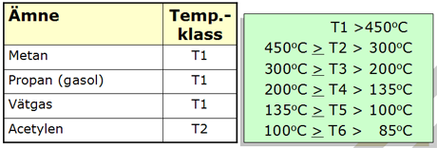
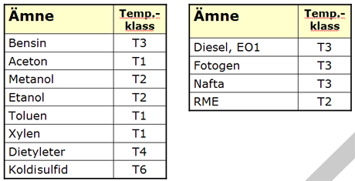
Temperaturklass
Temperaturklassen hos ett ämne beror på dess termiska tändpunkt,
det vill säga den temperatur vid vilken en het yta kan antända ämnet.
Det finns sex temperaturklasser som benämns T1-T6,
enligt tabellen nedan till höger. Temperaturklass för några gaser och vätskor redovisas nedan.

Slide 13
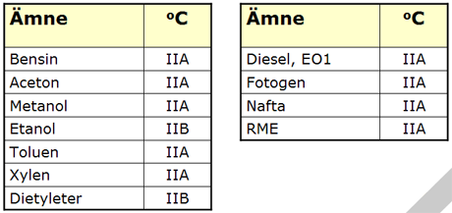
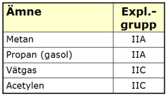
Explosionsgrupp
Det finns tre explosionsgrupper: IIA, IIB och IIC. Ämnen delas in i explosionsgrupp dels beroende på den energi som krävs för att antända ämnet, dels efter dess förmåga att vid antändning slå en flamma genom en smal spalt. IIC är den grupp som är mest lättantändlig, och mest benägen att slå en flamma genom en spalt. Några exempel på explosionsgrupper anges nedan.

Slide 14
Exempel på märkningar
Ventil II 2 GD c IIA T6
Utrustrustningsgrupp II
Kategori 2
Gas zon 1 och 2
Damm zon 21 och 22
Skydd c
Explosionsgrupp IIA
Temperaturklass T6 (Det förekommer att bokstaven X anges, innebär att villkor finns som måste beaktas)

Slide 15
ATEX referenser
(1) ATEX 2014/34/EU Guidelines, 2nd edition December 2017
(2) VDMA, ATEX guideline for valve industry, 2003
(3) ATEX- RIKTLINJER, 4de utgåvan-september 2012, 3.7.5, 2 b)

